Slide 1
Patrón de Diseño
Composite
Mag: S. Caamaño P.
Programación II
IC-2024

Slide 2
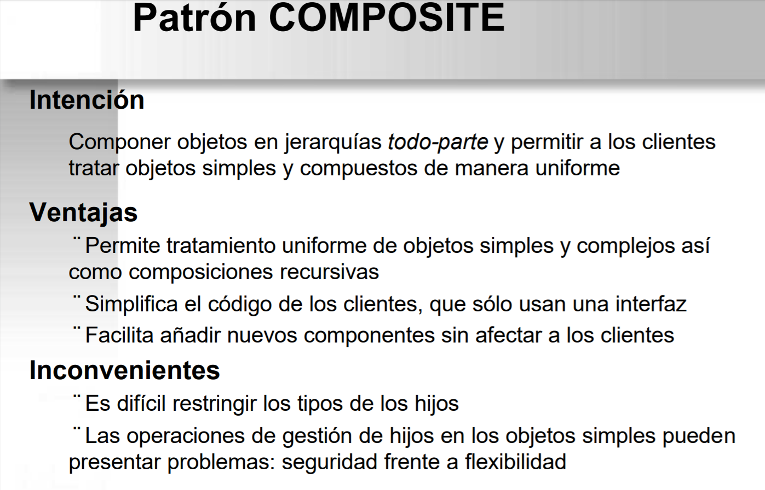

Slide 3
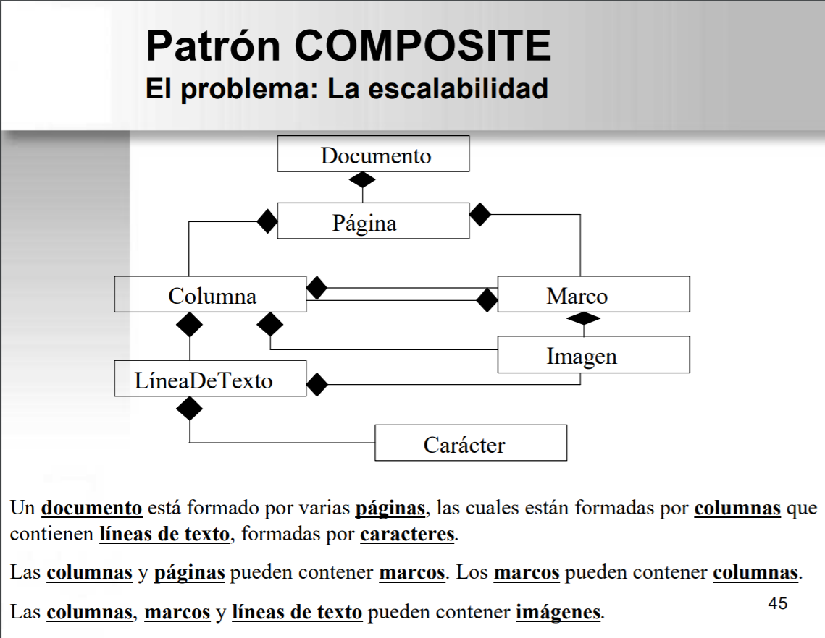

Slide 4
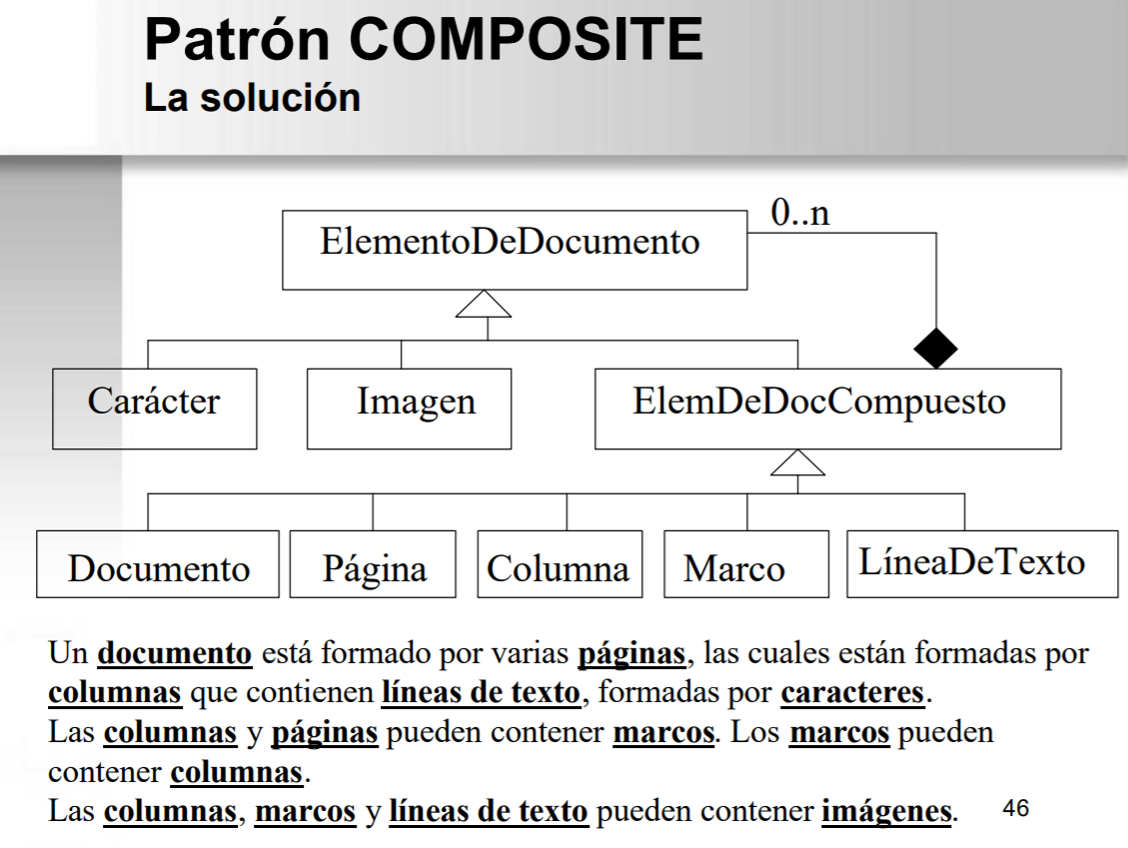

Slide 5
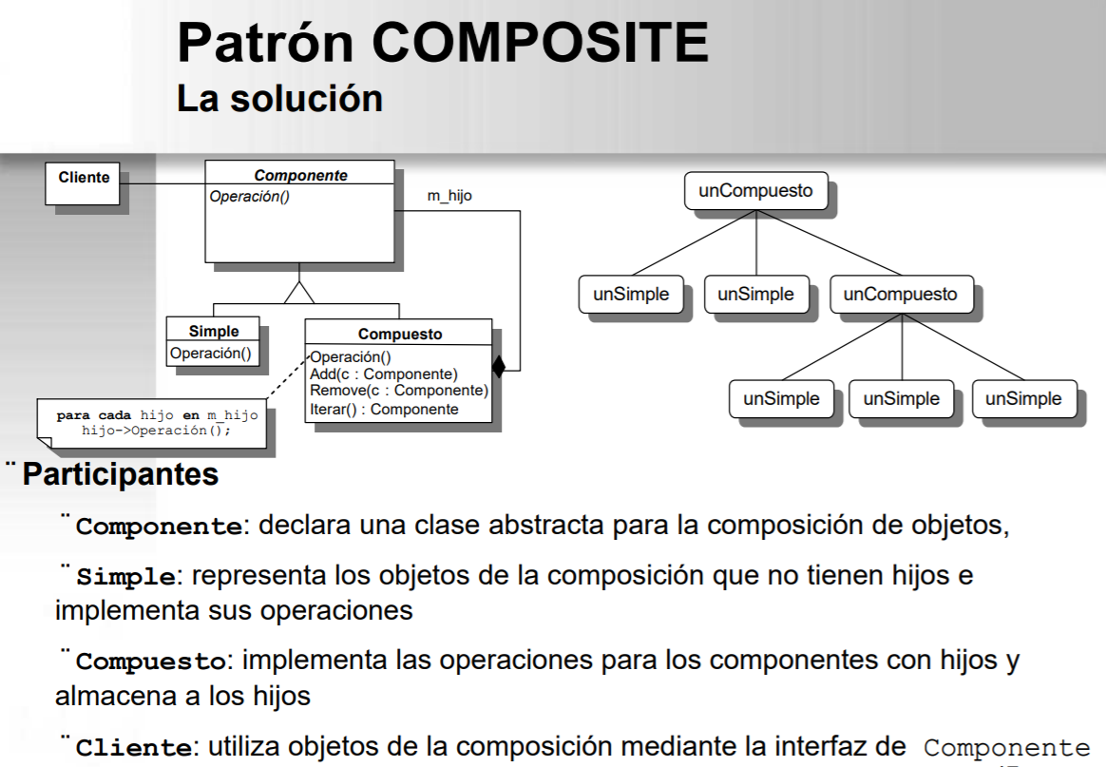

Slide 6
Composite
Propósito:
Componer objetos en jerarquías parte-todo y permitir a los clientes tratar objetos simples y compuestos de modo uniforme.
Motivación:
Se necesita representar un conjunto de elementos de una interfaz de usuario. Algunos de estos elementos son simples, mientras que otros están formados por varios elementos más simples.
El comportamiento y/o la información que proporciona un elemento complejo están determinada por los elementos que lo componen.

Slide 7
Clase del patrón Composite:
Componente: Define la interfaz común para los objetos de la composición. Además, define la interfaz para acceder y gestionar los hijos. Implementa un comportamiento por defecto común a las subclases.
Hoja: Representa los objetos sin hijos de la composición. Define el comportamiento de los mismos.
Composite: Define el comportamiento para los componentes que tienen hijos. Almacena los componentes con hijos e implementa las operaciones para la gestión de hijos.
Cliente: Manipula los objetos de la composición a través de la interfaz.

Slide 8
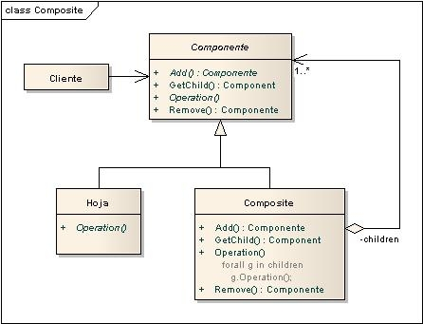

Slide 9
Ventajas
Permite manejar objetos simples y compuestos de manera uniforme.
Simplifica el código de los clientes, que sólo usan una interfaz.
Facilita añadir nuevos componentes sin afectar a los clientes.

Slide 10
Desventajas
Es difícil restringir los tipos de los hijos.
Las operaciones de gestión de hijos en los objetos simples pueden presentar problemas.
Seguridad frente a flexibilidad.
Deben hacerse chequeos en tiempo de ejecución

Slide 11
Aplicabilidad
Se quiere realizar jerarquías de objetos del tipo "todo-parte"
Se quiere ser capaz de ignorar la diferencia entre los objetos individuales y composiciones de objetos. Los clientes tratarán a todos los objetos de la estructura compuesta uniformemente.

Slide 12
Ejemplo
El ejemplo consiste en una clase abstracta de la cual derivan la clase composite y un hijo al que llamaremos hoja, el ejemplo quiere formar un libro calculando el precio según su cantidad de hojas;
Es importante recordar que para que composite funcione, la clase compuesta y composite tienen que tener una interfaz común.

Slide 13
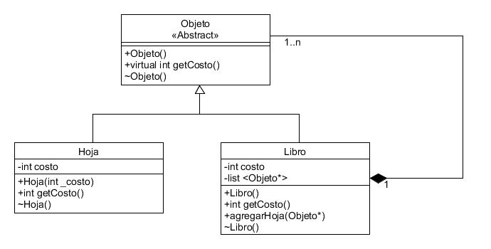
UML del Ejemplo

Slide 14
Ejercicio
Considere la clase producto, con sus atributos nombre, costo y cantidad; utilizando el patrón de diseño Composite cree una instancia del objeto Composite llamada fila1 (que contiene productos), luego una instancia de Composite llamada estante(que contiene filas), y una instancia de composite llamado almacén (que contiene estantes).
Considere que el objeto de tipo Composite tiene que tener la cantidad y costo del objeto que contiene.

Slide 15
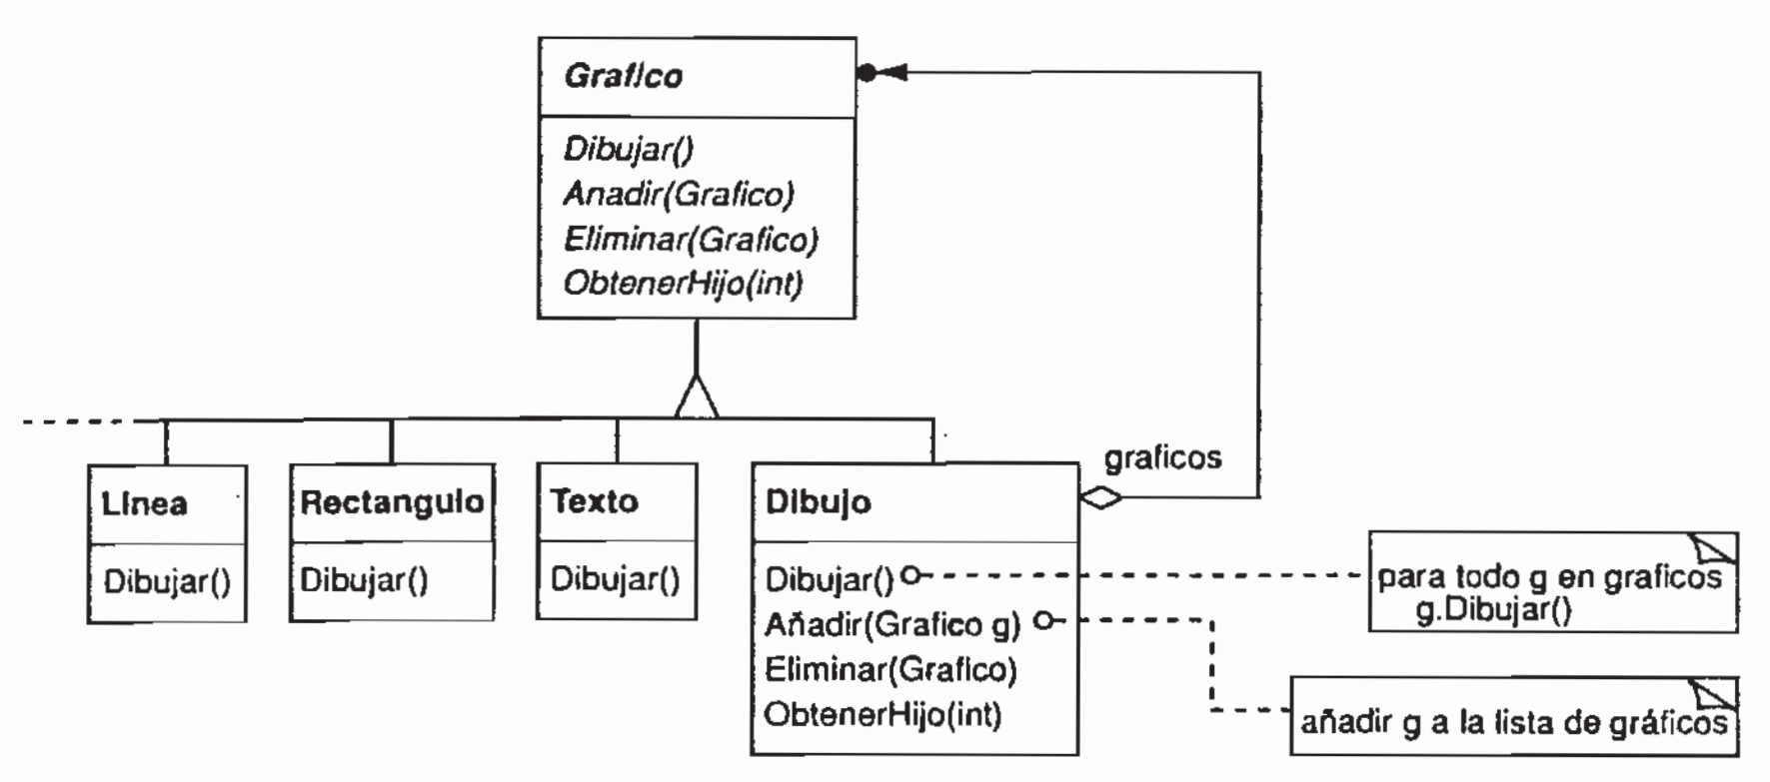
Ejercicio

Slide 16
Muchas gracias.

